Slide 1

基于R*算法的出租车轨迹分析与可视化
华南理工大学计算机与科学与工程学院2018级 计科2
答辩人：何宇航 黄烨明 黎礼津
Notes:
亮亮图文旗舰店
https://liangliangtuwen.tmall.com

Slide 2
CONTENT
目录
选题背景
结果分析
一
四
Backgrounds
Result analysis
方案论证
五
文献综述
二
Solution discourse
Bibliography
过程论述
三
Process discourse

Slide 3
选题背景
Backgrounds

Slide 4
一、选题背景
概述
数据
功能
思路
http://research.microsoft.com/apps/pubs/?id=152883
将该数据文件解压后，得到10375个txt文件。
F1、F2、F3、F4、F5、F6、F8。
课题数据是二维结构的空间数据（经度、维度），所以本课题采用由R树改进的R*树算法解决课题要求。
出租车是城市中主要出行交通工具之一。通过分析城市中的出租车的轨迹，可以获得大量有意义的城市动态信息

Slide 5
一、选题背景
(必须) 区域关联分析1。用户指定两个矩形区域，统计在不同的时间段，往来这两个区域之间的车流量的变化。
(扩展)频繁路径分析2。给定两个矩形区域A和B，分析从A到B的最为频繁的前k个通行路径。
（必须）区域范围查找。统计在某个特定的时间段，用户指定的矩形区域内的出租车的数目。
（必须）出租车轨迹可视化。显示所有或者某部出租车的轨迹。
F1
F3
F5
F8
F2
F4
F6
（扩展）地图缩放功能。地图进行放大或者缩小，并相应的调整出租车轨迹的展示。
(扩展) 区域车流密度分析。,将整个地图划分成大小是r*r网格。统计分析在不同的时间段，经过所有网格内的车流密度的变化。
(必须) 区域关联分析2。用户指定一个矩形区域，统计往来该矩形区域和其他区域的车流量随时间的变化。

Slide 6
方案论证
Solution discourse

Slide 7
二、方案论证
索引名称 | 数据结构对象 | 优点 | 缺点
R树 | 矩形 | 查询效率较高 | 区域重叠，难以动态维护
R变种树 | 矩形或不规则多边形 | 解决R树区域重叠插入难的问题 | 算法复杂，难以动态维护
BSP树 | 按对象二分 | 运行复杂性较低、区域无重叠，查询效率高 | 空间复杂度大，难以动态维护
网格索引 | 面域等分或不等分 | 算法简单、结合编码、查询高效 | 数据冗余大 ，难以动态维护
四叉树 | 面域四分 | 空间划分无重叠，查询快 | 深度大结构复杂难以动态维护
KD树 | 按点二分 | 低存储需求，高效查询 | 难以管理海量数据，适用于点对象索引
KDB树 | 按点二分 | 动态索引、高效查询 | 空间复杂度大，适用于点对象索引
R树
方案论证
四叉树
……

Slide 8
二、方案论证
不使用数据库，算法的性能能对运行内存造成很大的压力
一次建树，多次查询。建树可能耗时较久，但是查询过程要快
选题特点分析
不需要动态地维护数据结构的要求，增加与删除实现可以忽略，着重实现数据结构的构建和查询
要保证数据的完整性和正确性。每个数据对象包括二维经纬度坐标等
算法支持区域查询、数据对象为矩形较为合适
数据量大，需要考虑数据冗余
2
4
6
1
3
5

Slide 9
二、方案论证
R*树概述
R树
① 实际数存放在叶节点，中间结点为空间索引
③ 强制重新插入与“启发式”优化
②数据对象：矩形
R*树由中间结点和叶结点组成，实际数据和实际数据的最小外接矩形形式存储在叶结点中，中间结点以一个包含其所有子结点的最小外接矩形的形式存在。
在算法的构造上，R*同时考虑了索引空间的面积，而且还考虑了索引空间的重叠，对结点的插入、分裂算法进行了改进，并且采用“强制重新插入”的方法使树的结构得到优化。

Slide 10
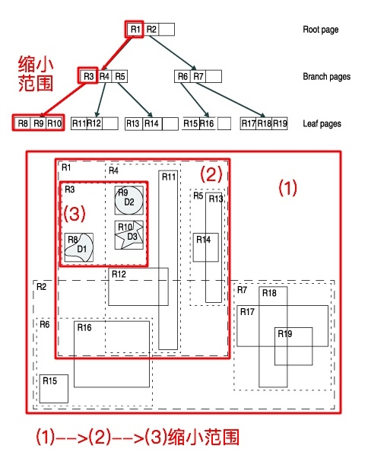
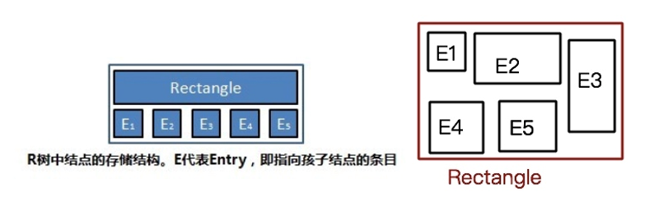
二、方案论证
R*树的数据结构
R*树的查询过程
根据R*树的这种数据结构，当我们需要进行一个二维空间查询时，我们只需要遍历少数几个叶子结点所包含的指针（即缩小到某个区域下去进行查询），查看这些指针指向的数据是否满足要求即可。
每一个结点存放着结点对应的最小外接矩形和子节点对应的最小外接矩形

Slide 11
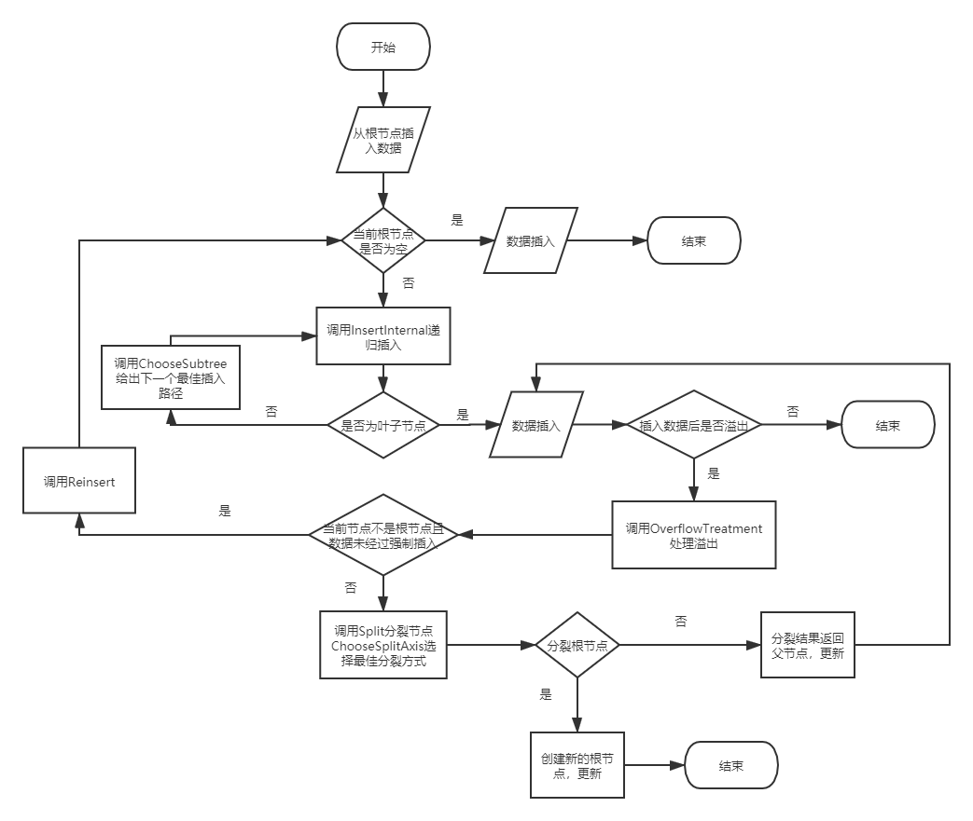
二、方案论证
插入算法的基本思路就是从根结点开始，调用ChooseSubtree寻找最合适的条目插入，再递归地进入子结点寻找合适的插入条目直到叶结点并把数据存放起来，用OverflowTreatment处理溢出。与B树的插入操作思路类似。
调用OverflowTreatment的时候执行强制重新插入与结点分裂、树加深
R*树的插入过程

Slide 12
二、方案论证
插入路径的选择
为了选择一个合适的插入路径，R树只考虑了条目矩形的面积这一因素，R*树除了考虑面积以外，还考虑了目录矩形的重叠。
插入路径
结点分裂
采用与Green相似的近似分裂算法,除了采用面积指标以外，同时引入周长和重叠面积部分作为判定指标。
R*树的优势
结点分裂
强制重新插入算法
重新插入
R*树提出了对索引中已有结点中的单元进行有选择的重新的插入，以优化R树的整体结构。

Slide 13
过程论述
Process Discourse

Slide 14
过程论述
Process Discourse
R*基本操作实现过程论述

Slide 15
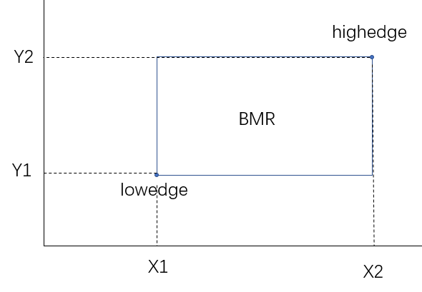
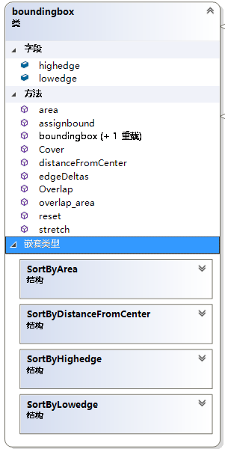
三、过程论述
Boundingbox类的实现
boundingbox类定义了BMR和相关的方法，lowedge和highedge分别是两个含有两个元素——横坐标、纵坐标的数组，
Boundingbox类用于存放数据，并合理地组织R*的构造过程。
成员函数 | 作用 | 成员函数 | 作用
area | 计算BMR面积 | overlap_area | 计算BMR部分重叠面积
assignbound | 用另一个BMR赋值 | reset | 重置BMR
Cover | 判断BMR被包含 | stretch | 扩展BMR纸最小外接的矩形
distanceFromCenter | 计算两个BMR中点距离 | SortByArea | 按照扩展面积增量排序
edgeDeltas | 计算BMR周长 | SortByDistanceFromCenter | 按照扩展中点距离增量排序
Overlap | 判断BMR是否部分重叠 | SortByHighedge | 按照坐标大小排序
 |  | SortByLowedge | 按照坐标大小排序

Slide 16
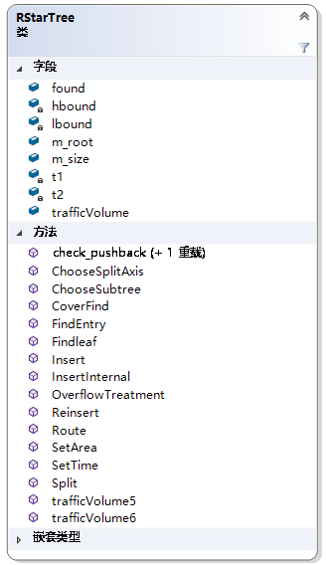
三、过程论述
RStarTree类的实现
根据R*树相关论文和算法思路，我们设计出R*树的有关方法，主要使用了算法理论中与建树、查询有关的算法，并添加了解决具体问题的方法，如trafficVolume5解决F5。
成员函数 | 作用 | 成员函数 | 作用
check_pushback | 检查并记录查询到的数据 | Insert | 递归插入到叶结点
ChooseSplitAxis | 输入要分裂的结点，输出要分裂的坐标轴（维度） | InsertInternal | 递归插入，路径经过中间结点
ChooseSubtree | 为新的数据选择合适的插入路径 | OverflowTreatment | 结点数据溢出处理
Reinsert | 强制重新插入 | SetArea | 递归查询叶结点前设定查询空间范围
CoverFind | 递归查询空间包含关系的子MBR | SetTime | 递归查询叶结点前设定查询时间范围
FindEntry | 查询操作的入口 | trafficVolume5 | 解决问题F5
Findleaf | 递归查询叶结点 | trafficVolume6 | 解决问题F6
Split | 分裂结点操作 | Route | 解决问题F8

Slide 17
过程论述
Process Discourse
课题具体问题解决过程论述

Slide 18
三、过程论述
F1: 通过预处理，将id为1—10357出租车的数据整理成jsonp格式放在本地中，需要显示哪一辆车的点轨迹即加载对应id的json文件。
F2：直接通过百度地图提供的JavaScript API 进行地图缩放和点大小的调整。
F3: 直接调用RStarTree的FindEntry函数统计
F4：基于百度地图的大数据可视化开源库mapv

Slide 19
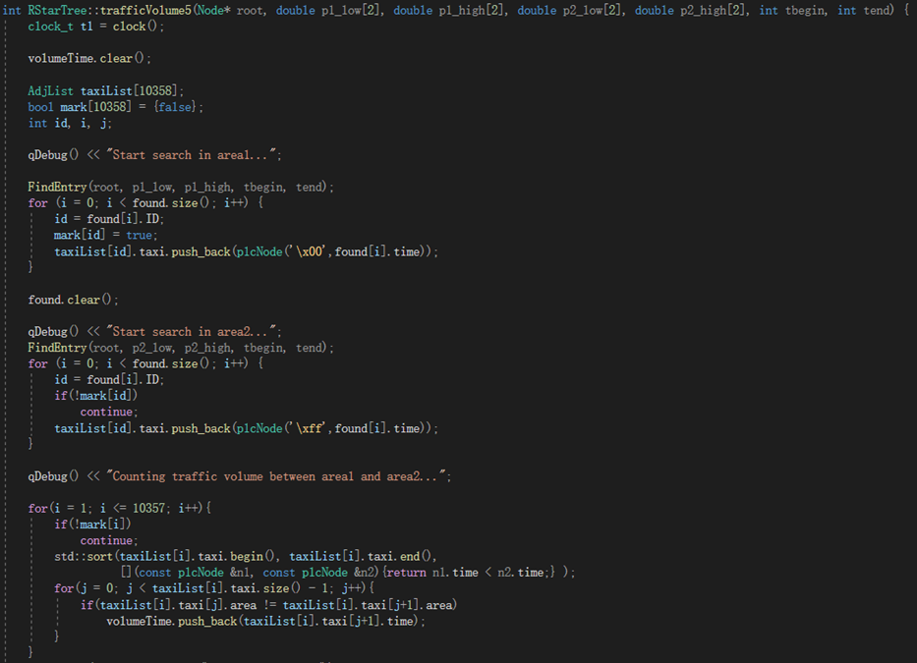
三、过程论述
F5：trafficVolume5算法
输入：树根节点、搜索的两个区域空间范围、时间范围
输出：两个区域某个时间段的车流量
Step1 建立索引，用于记录两个区域内车辆的id与时间，建立标记，标记id在区域的出现与否，提升效率。
Step2 调用FindEntry算法得到两个区域某个时间段的点并提取信息，标记每个点所属区域
Step3 由索引查询搜索结果，对点按时间排序后计算车流量.

Slide 20
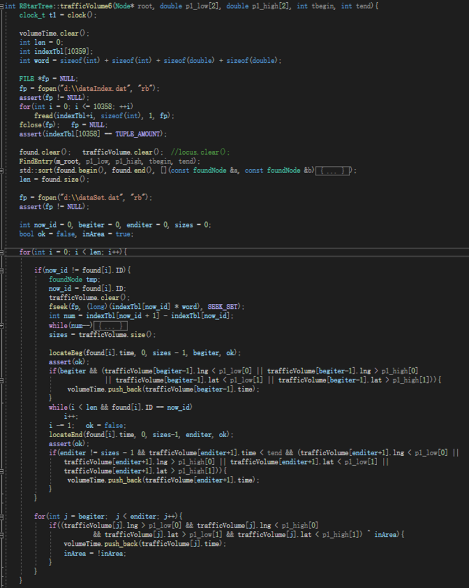
三、过程论述
F6：trafficVolume6算法
输出：搜索的区域某个时间段的车流量
Step1 对原文件处理得到按照id与时间排序的二进制文件，并建立索引，用于快速搜索并按id查找车辆的点。
Step2 调用FindEntry算法得到两个区域某时间段的点
Step3 初次计算某个id车流量时调用locateBeg算法、locateEnd算法确定计算起止点。随后由索引查询搜索结果，对点按时间排序后计算车流量。

Slide 21
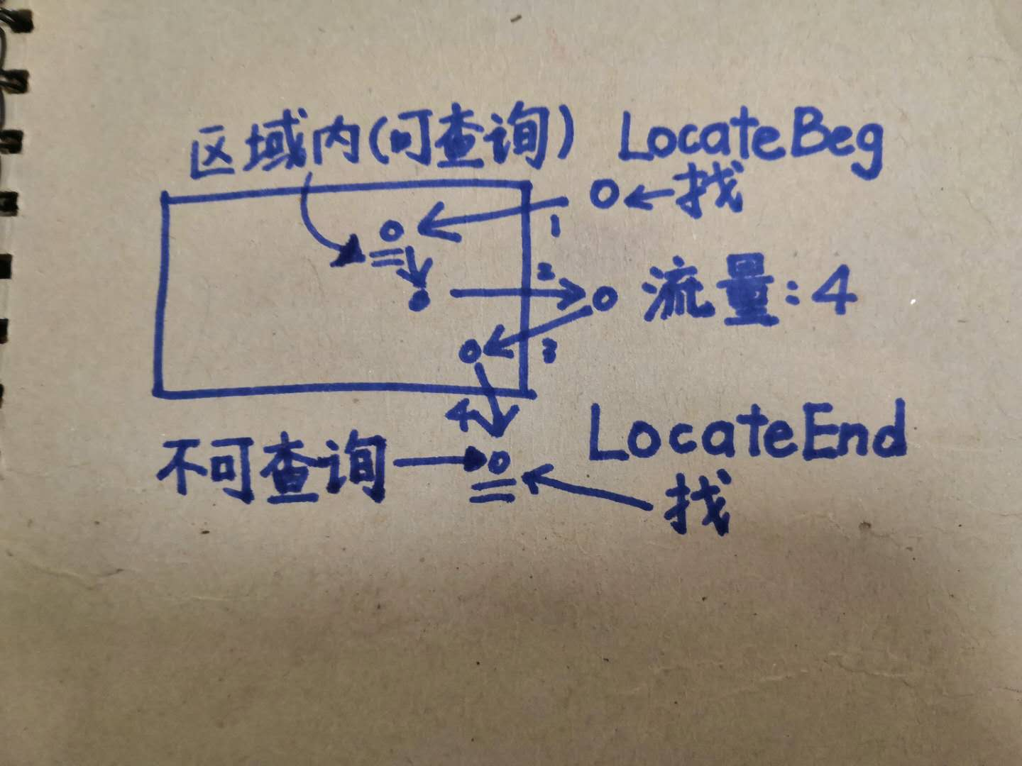
三、过程论述
F6：locateBeg算法&locateEnd算法
输入：当前id的时间、查找结果的起止位置、存放目标位置的变量和判断变量
输出：目前id符合查找要求中的前一个点。
Step1、用二分法，从中点开始查找，比较目标时间与目前时间。
Step2、若匹配成功，排除重复的时间找到端点j后，调整得到目标值。
Step3、若匹配失败，则根据时间大小选取小区间，回step1。

Slide 22
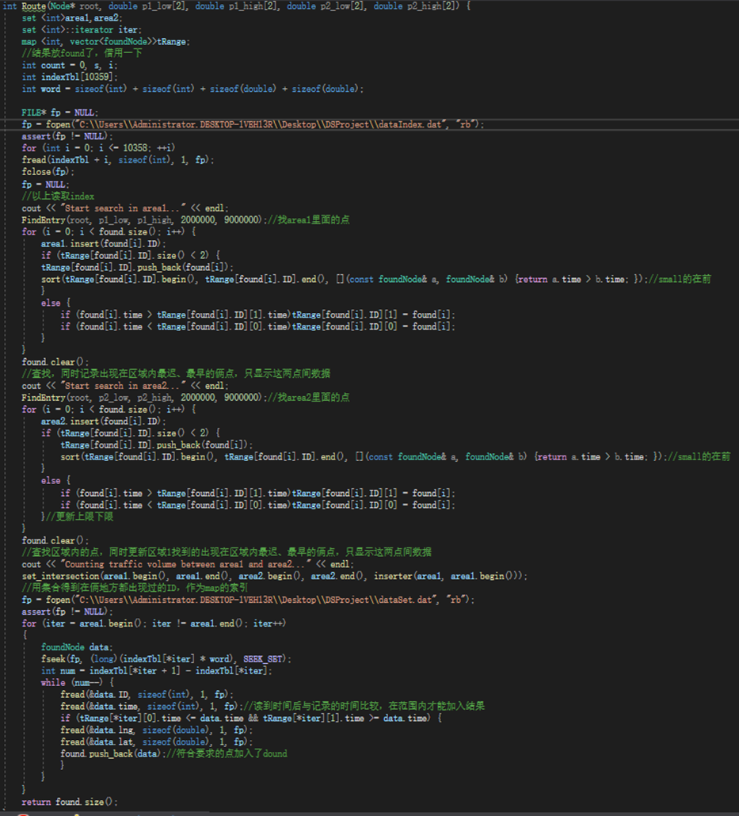
三、过程论述
F8：Route算法
输入：树根节点、搜索的两个区域空间范围
输出：来往两个区域车轨迹
Step1 对原文件处理得到按照id与时间排序的二进制文件，并建立索引，用于快速搜索并按id查找车辆的点。
Step2 调用FindEntry算法得到两个区域的点并提取信息，记录每个id出现在规定区域最早与最迟的时间。
Step3 由索引查询搜索结果，按所记录的两时间点之间车辆轨迹记录导入found。

Slide 23
过程论述
Process Discourse
软件界面的用户交互设计过程论述

Slide 24
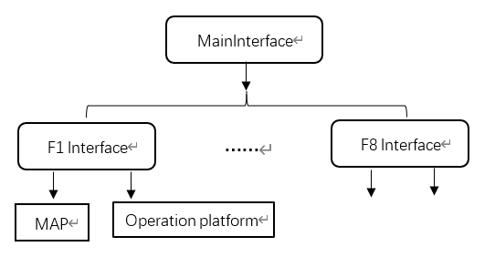
三、过程论述
用户交互界面层级关系
用户交互界面的三个层级：
主界面——功能界面——网页显示控件+用户操作区域
层级之间通过信号和槽机制进行交互

Slide 25
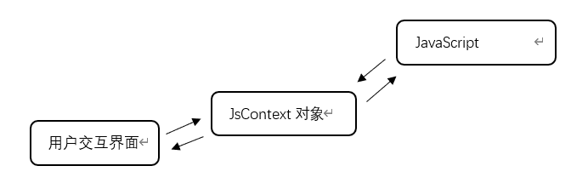
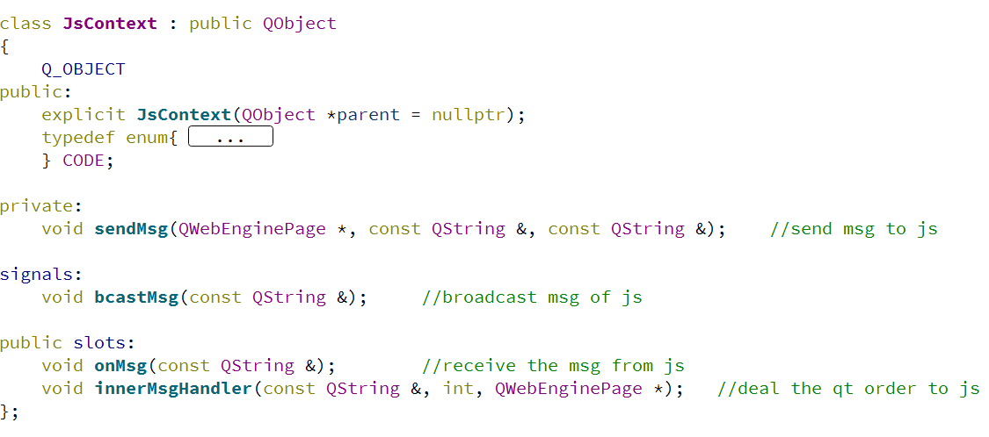
三、过程论述
Qt和JavaScript交互
通过在Qt中登记js的对象和把Qt槽暴露给js实现相互通信

Slide 26
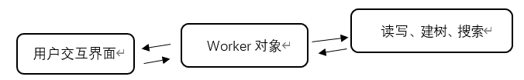
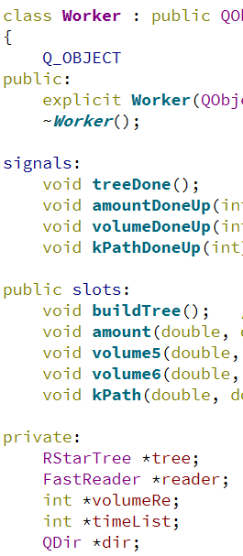
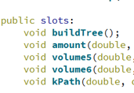
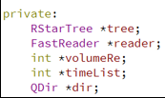
三、过程论述
子线程加载后台数据
相关功能操作的槽入口
Worker对象移至子线程，且拥有指向读写文件对象，及数据结构RStarTree对象的指针
拥有r*树类和读写类指针

Slide 27
结果分析
Result Analysis

Slide 28
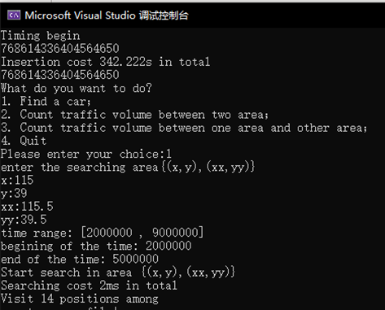
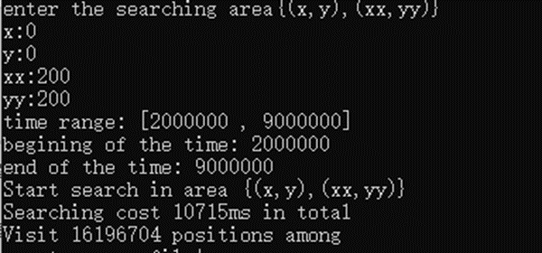
四、结果分析
源代码性能分析
测试环境：VS 2019
建树约为342.222s，占用约1.5GB内存
搜索时，进程内存最高达2GB左右。查询一次的时间视查找范围内数据量而定，如右上图查询14个点用时2ms，右下查询全时空范围用时超10s。
制作的软件没有性能限制，耗时会减少

Slide 29
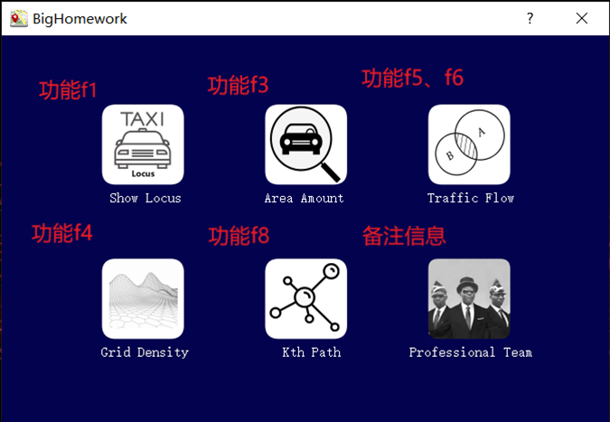
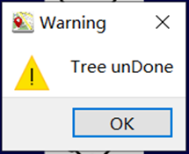
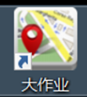
四、结果分析
界面
。
建树时信息提示
软件图标

Slide 30
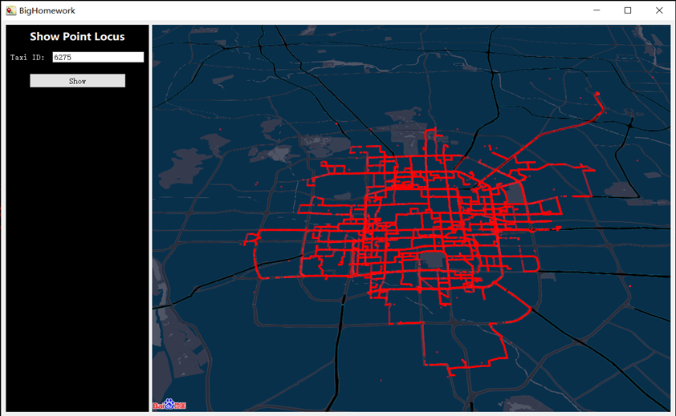
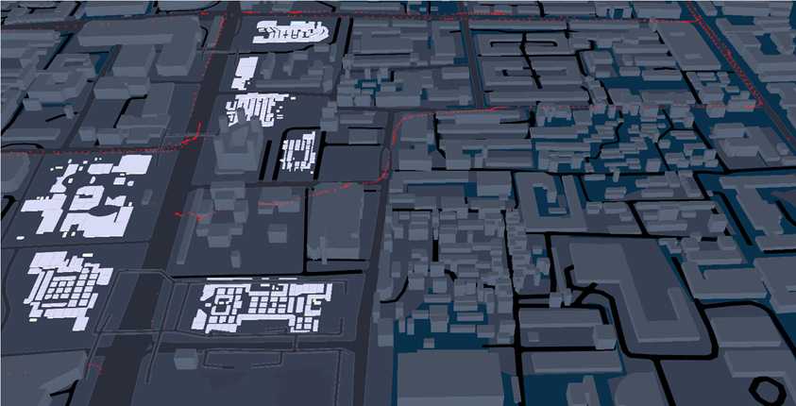
四、结果分析
F1（出租车点轨迹的展示）
要加载的点数据已经经过预处理成jsonp格式文件存放在本地。
例：ID为6275的出租车点轨迹（上）和局部放大图（下）

Slide 31
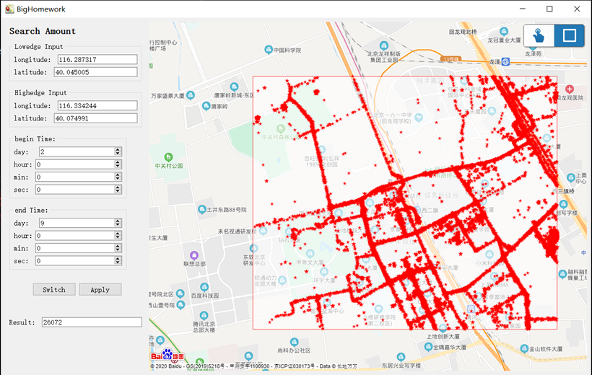
四、结果分析
F3（区域范围查找）
经纬度范围：
手动输入
地图上用鼠标直接划出
在操作台最下的输入框显示查询的数量，若查询范围内轨迹点小于10万，有相应的点轨迹展示。

Slide 32
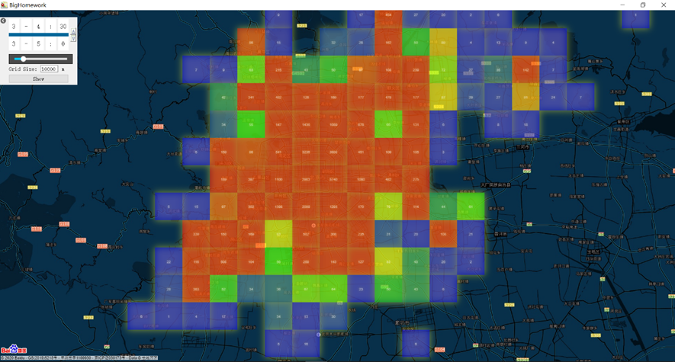
四、结果分析
F4（区域车流密度）
时间间隔统一划为半小时，通过操作栏可调整时间进行网格划分及密度展示
不同密度展示不同颜色
例：2008年2月3日4:30至5:00的车流量密度

Slide 33
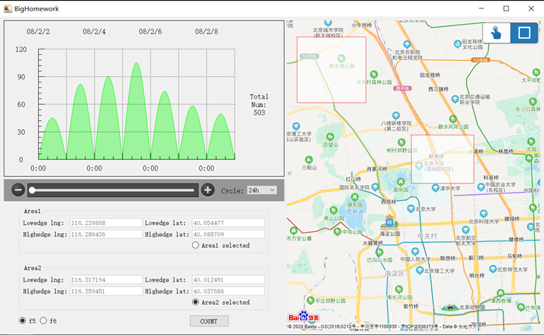
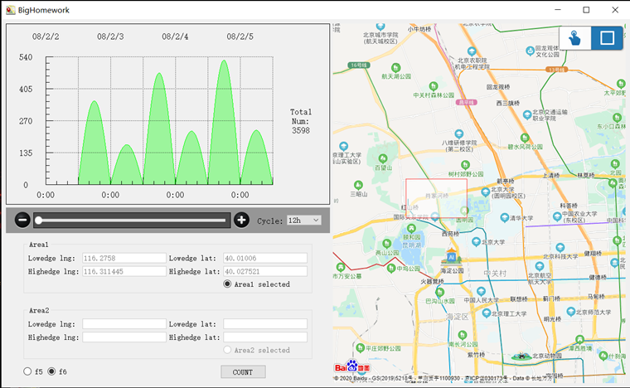
四、结果分析
F5、F6（区域关联分析）
时间按间隔（0.5~24h）等分来展示每个间隔的车流量，用户可以自行根据菜单栏进行切换。
点击图表的正弦波形可以查看对应的流量数目
菜单栏进度条可切至任意时刻
例：F5（上）、F6（下）

Slide 34
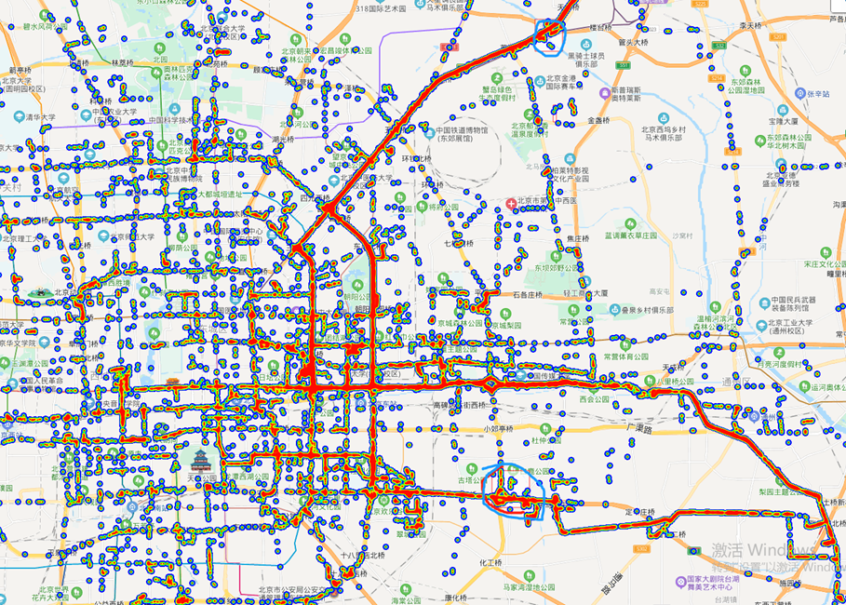
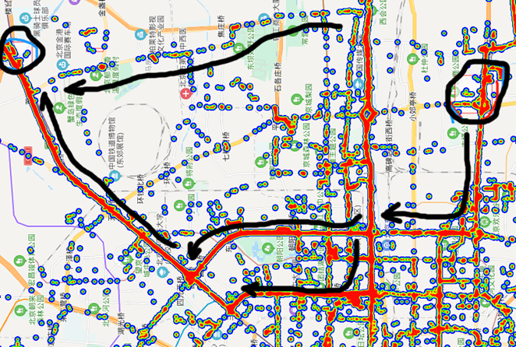
四、结果分析
F8（频繁路径分析）
通过热力图来展示两地间最为频繁的前k个路径，直接直观地从图上反应

Slide 35
文献综述
Bibliography

Slide 36



六、文献综述
描述结论
。
文献选择与原因
R*树结点分裂优化、插入路径选择、设计BMR的数学运算时复杂的数学原理需要论文帮助。原文是英文理解起来费劲，同时中文博客的翻译水平参差不齐造成了学习R*树的困难。除此之外，出于可视化的需要我们参考了百度地图api开发者文档。

Slide 37
六、文献综述
Sierra Buckner. R-tree: Indexing Structure for Data in Multi-dimensional Space .https://www.slideserve.com/sierra-buckner/r-tree-indexing-structure-for-data-in-multi-dimensional-space
逍遥书生. GIS笔记——R*树：一种高效且健壮的点和矩形访问方法（节译）.http://blog.sina.com.cn/s/blog_672446ba0100uy2f.html
佳佳牛 .空间数据索引RTree（R树）完全解析及Java实现 . https://www.cnblogs.com/cmi-sh-love/p/kong-jian-shud-ju-suo-yinRTree-wan-quan-jie-xi-jiJa.html
A Guttman ‘R-trees a dynamic index structure for spatial searching’, Proc ACM SIGMOD
Int Conf on Management of Data, 47-57, 1984.
文献一
文献二
文献三
文献四

Slide 38
六、文献综述
Beckmann., Kriegel., Schneider, and Seeger. 1990. The R*-tree: An
Efficient and Robust Access Method for Points and Rectangles, Proc. ACM SIGMOD Int.
Conf. on Management of Data, Atlantic City, NJ, 1990, pp. 322-331.
百度地图api开发者文档JavaScript http://lbsyun.baidu.com/index.php?title=jspopularGL
Wikipedia. R*tree . https://en.wikipedia.org/wiki/R*_tree
Amesteur. 常见的空间索引方法 . https://blog.csdn.net/Amesteur/article/details/80392679
文献五
文献六
文献七
文献八

Slide 39
论文答辩/课程演讲/汇报总结/课件制作/学术交流
感谢聆听及指导！
华南理工大学计算机与科学与工程学院2018级 计科2
答辩人：何宇航 黄烨明 黎礼津

